Slide 2
GAME
夜になるとクマ🐻が襲ってきます。
昼の間に逃げ回るアヒル🐤をレンガで囲んで守ります。
操作十字キーでplayerを動かします。ダッシュはshift。
スペースキーで目の前にレンガを置くことができます。
昼３０秒、夜３０秒の６０秒の間にアヒルを守り切ることができればclearです。

Slide 3
実際にプレイ

Slide 4
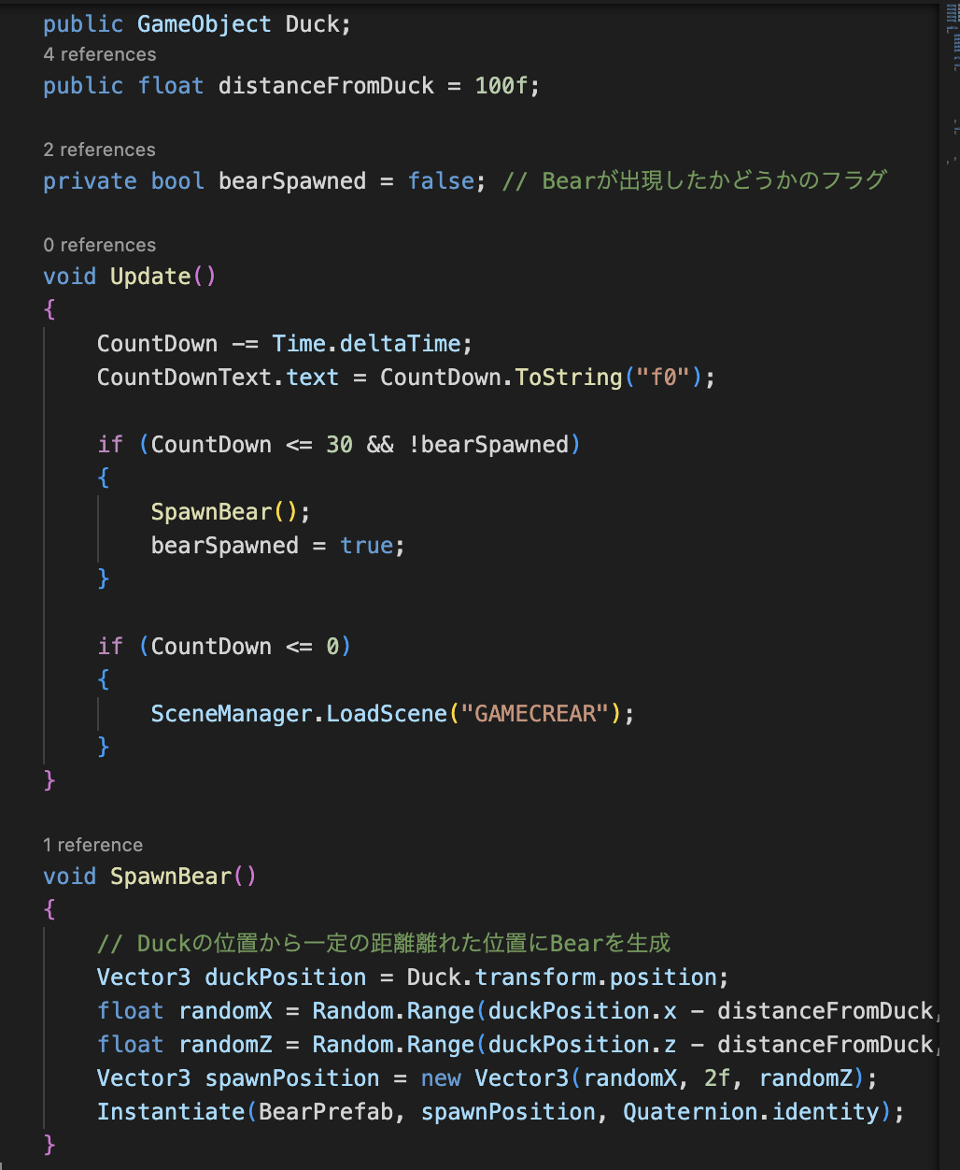
秒数の管理
GameManegerというからオブジェクトを作り、秒数管理。
残り３０秒になったら、クマが出てくる。
それに合わせて太陽の動きを変え、昼と夜を演出。

Slide 5
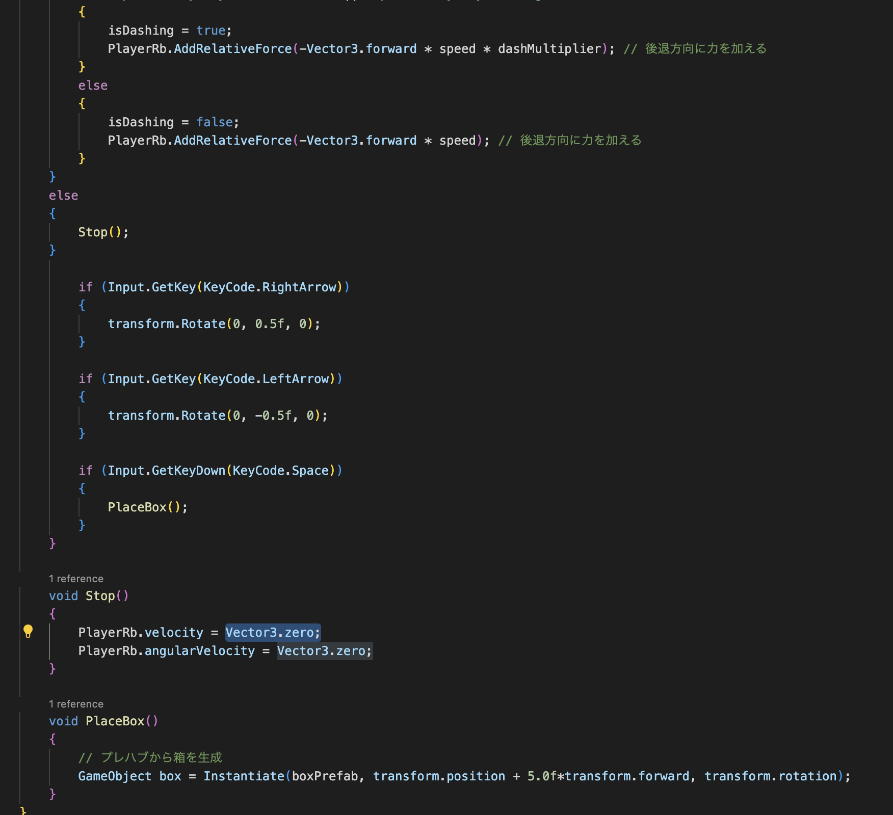
プレイヤー
カメラが追従するようにした。
慣性の法則でツルツル滑ったので、Vector3.zero;で補正。
レンガのプレハブを作り、前に置けるようにした。

Slide 6
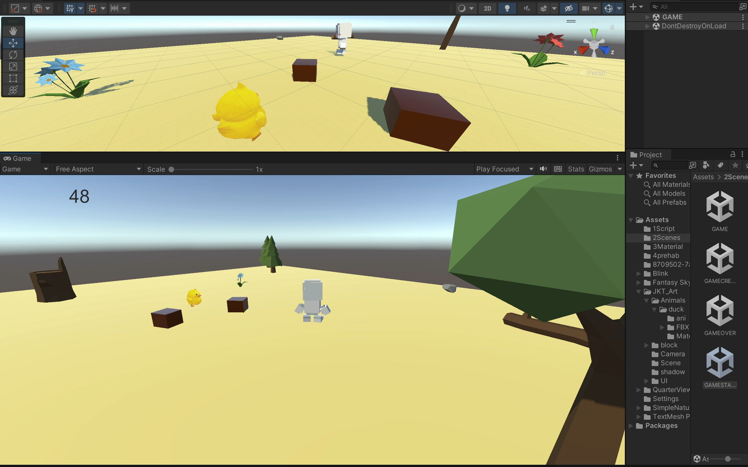
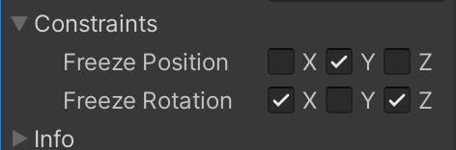
アヒル
あひるはランダムに行き来するようにした。
範囲をきめて、目標位置をランダムで設定して動くようになっている。
もし物に当たったときは、目標位置を変えるようになっている。
そのままだと倒れるので、Freezeで固定

Slide 7
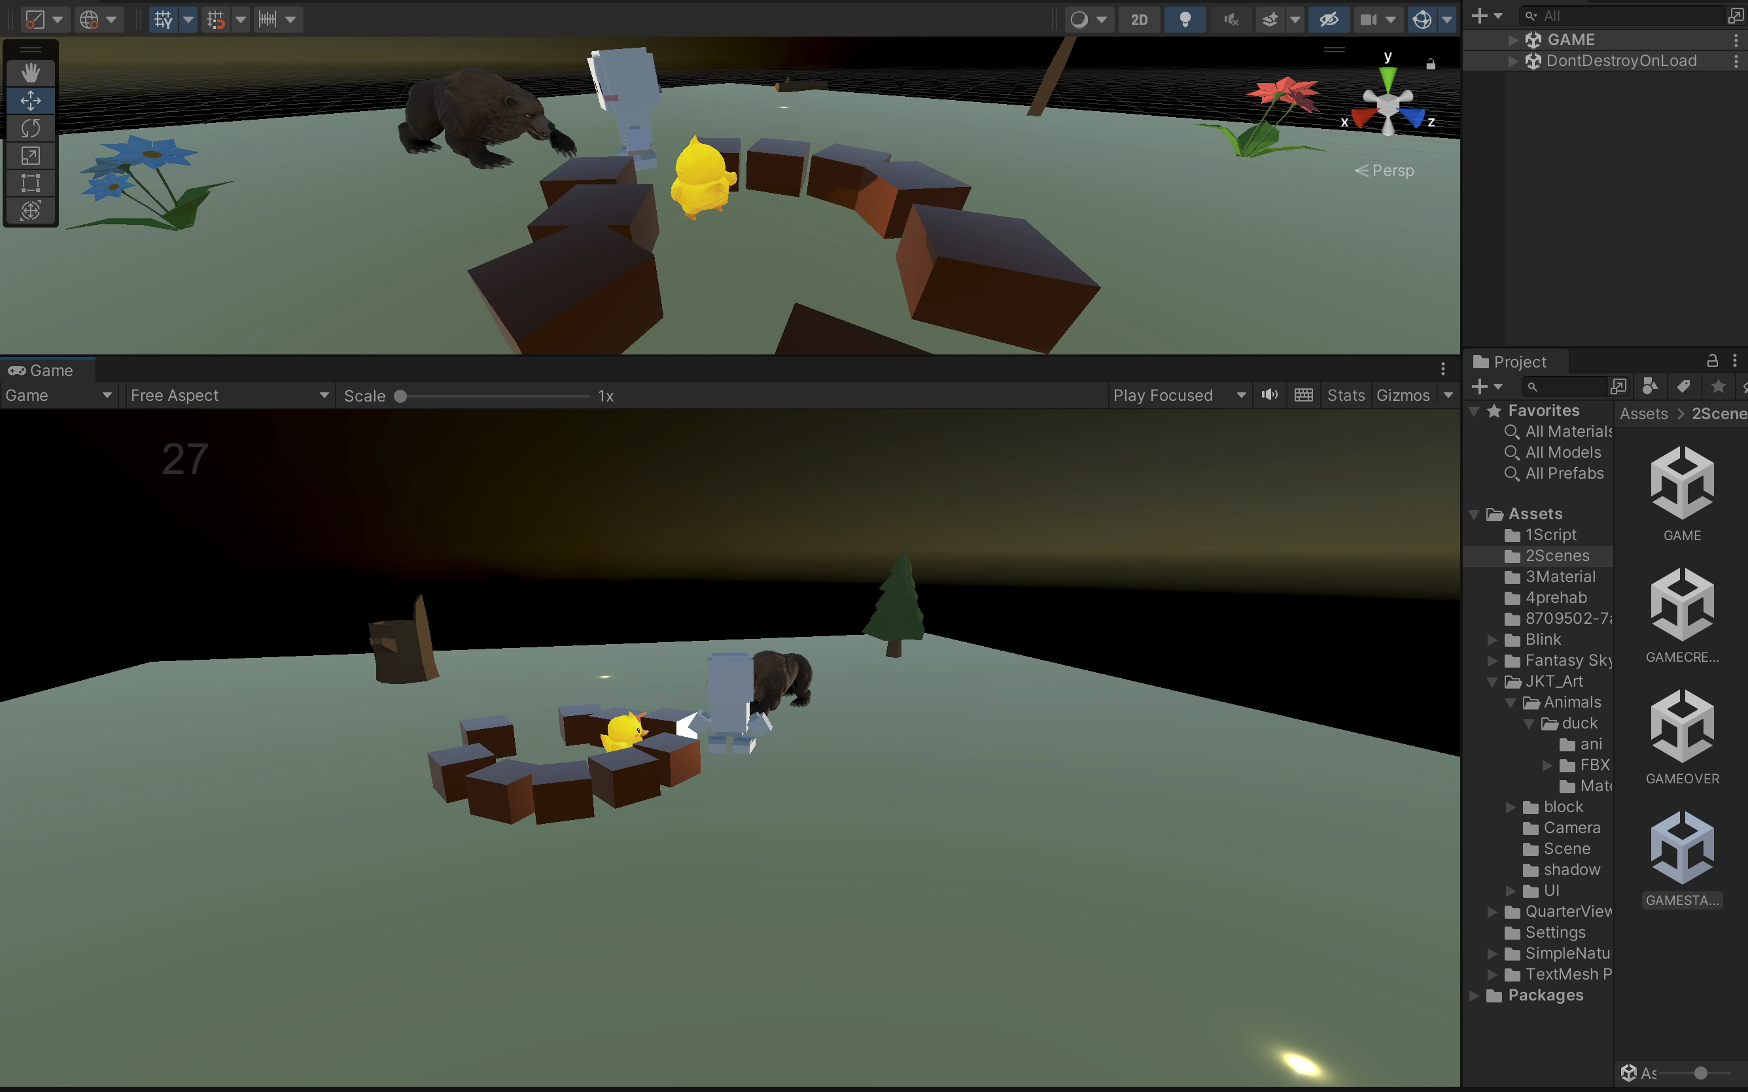
クマ
クマは残り30秒でアヒルから半径100離れたところからランダムで出てくる。
クマはあひるに向かって進む。
レンガに攻撃させるために、当たると1秒後ろに下がって、再びあひるに向かう。

Slide 8
レンガ
レンガ、3回クマが当たると消える。
1回目は黄色
2回目は赤
3回目で消滅

Slide 9
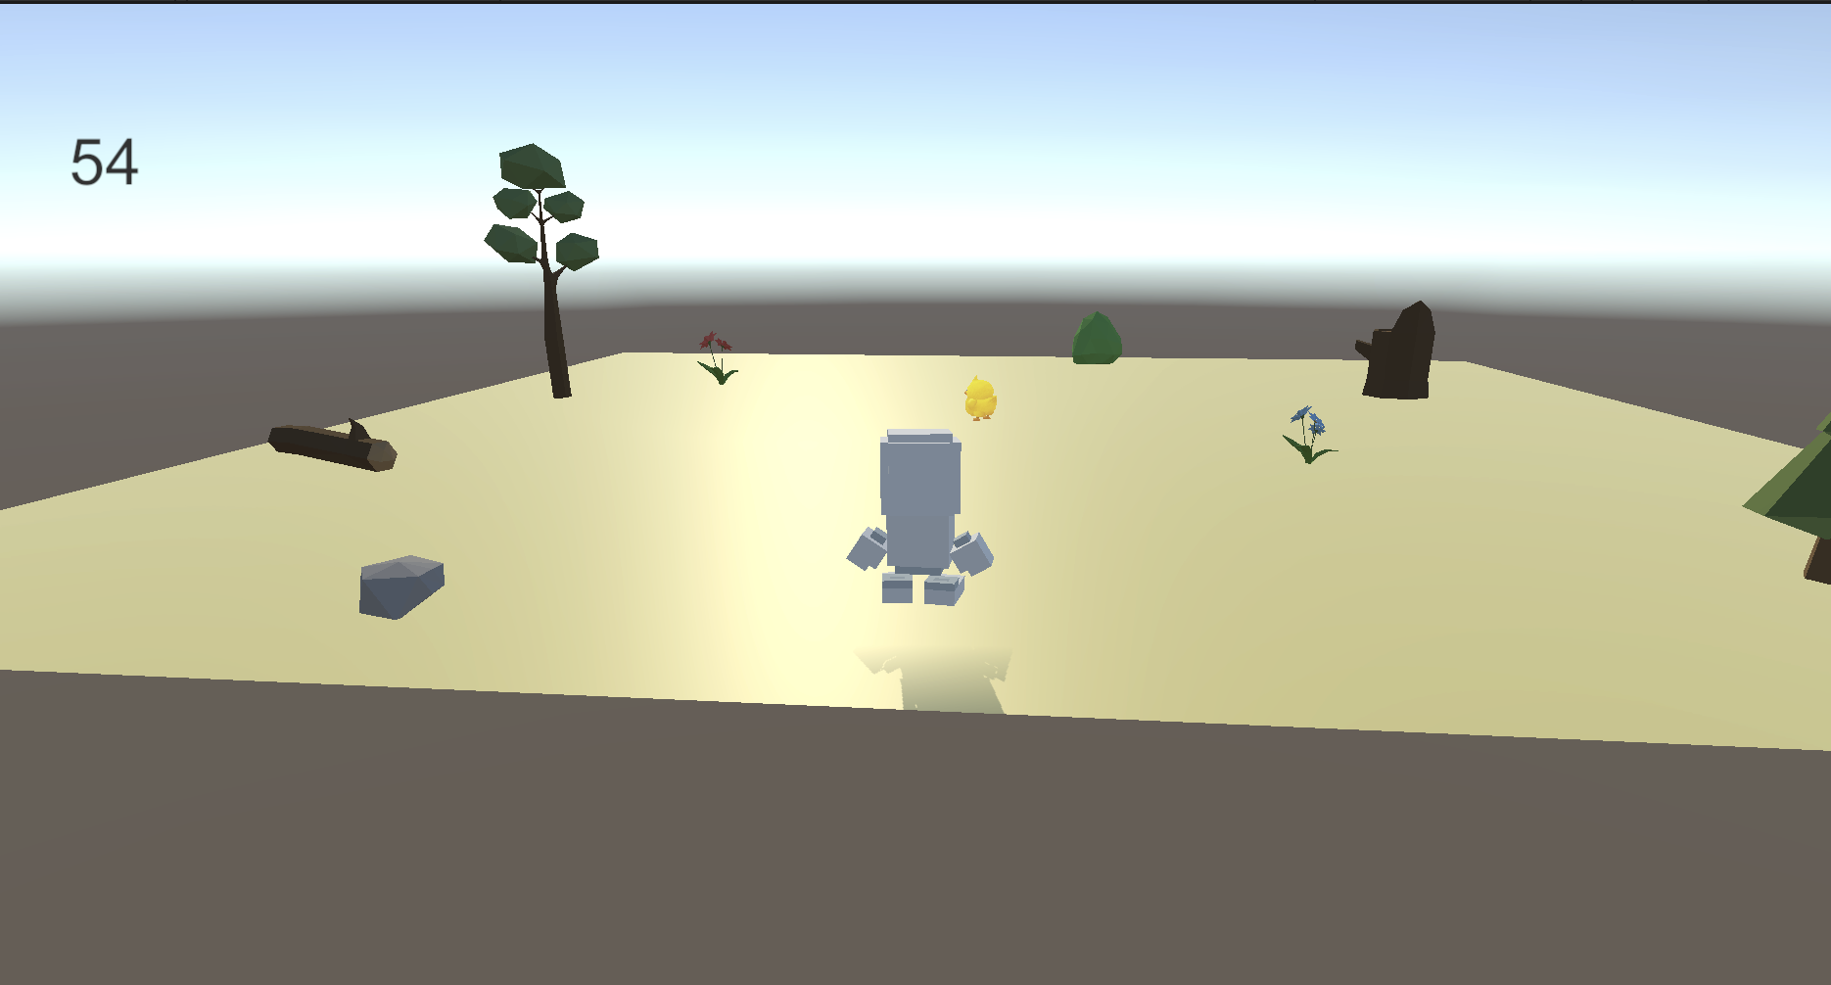
ステージ
あひるの速さなど難易度がちょうどよくなるように調節しました。
ところどころ花を置いてプレイヤーの動きを妨げたりしました。
右上に秒数が表示されるようにしました。

Slide 10
難しかったところ&改善点
クマの動き。lookatをつけているとひたすらアヒルに向かうので、一旦離れる要素を付けるのが難しかった。
それぞれのキャラクターにそれぞれ条件をつけるのが大変でした。（衝突したオブジェクトによって変わるように）
たまにバグったりして安定性が足りないので、もう少し安定させたい。

